Slide 1
具身智能实战
AI机械臂：从零到一
一个从硬件到智能的完整学习之旅

Slide 2
课程总览：五大阶段，一个目标
我们的目标：带领大家亲手打造一个 能看、会想、自主学习 的AI机械臂智能体。
阶段一： 赋予它一个“身体”
阶段二： 让它“动起来”
阶段三： 给它一双“眼睛”
阶段四： 为它植入“大脑”
阶段五： 让他能自主学习，“自己干活”

Slide 3
阶段一：赋予它一个“身体”
核心目标：从虚拟走向现实，构建机械实体。
硬件基础：学习电机选型、驱动原理与结构知识。
虚拟构建：掌握URDF，在仿真中建立数字孪生。
动手实践：亲手组装机械臂，连接虚拟与现实。
🦾

Slide 4
阶段二：让它“动起来”
核心目标：实现精确、平稳的运动控制。
运动学核心：攻克正、逆解，实现“指哪打哪”。
闭环控制：精讲PID算法，保证动作精准稳定。
遥操作实践：通过多种方式编写上位机，实时控制机械臂。
⚙

Slide 5
阶段三：给它一双“眼睛”
核心目标：赋予环境感知与物体识别能力。
经典视觉：掌握OpenCV，进行颜色与形状识别。
深度学习：应用YOLOv8，v11，实现高精度物体侦测。
AI理论基础：学习神经网络、CNN等核心模型原理。
👁

Slide 6
阶段四：为它植入“大脑”
核心目标：接入大模型，实现理解与推理。
自然语言交互：集成语音识别与合成，实现对话控制。
大模型集成：接入LLM，让机械臂具备规划复杂任务的能力。
多模态技术：学习CLIP等模型，融合视觉与语言。
🧠

Slide 7
阶段五：教它“自己干活”
核心目标：通过学习，实现真正的自主智能。
前沿算法：掌握强化学习（RL）与模仿学习（IL）。
Sim-to-Real：学习在仿真中测试，在现实中部署。
终极任务：训练机械臂自主完成数据收集与抓取任务。
🤖

Slide 8
最终成果与职业价值
完成课程后，能独立完成智能机器人项目，
项目成果：自主完成一个智能抓取任务的AI Agent。
职业认证：辅导并模拟考试 人工智能训练师 。
附加价值：对接国家人社认证，享受政策补贴。
教学成果，科研申报，标准制定，心得分享。

Slide 9

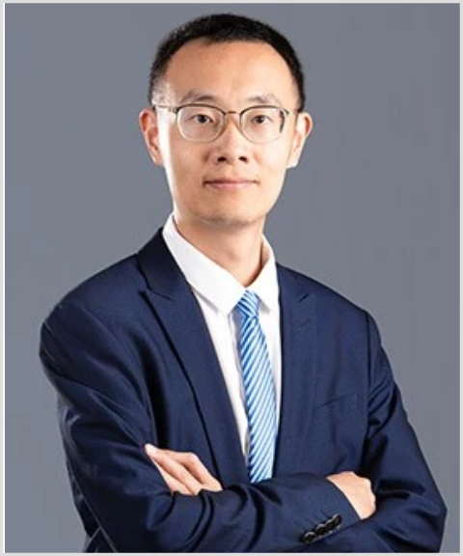
张泽华
16年编程和软件开发经验
系统分析师
大数据和人工智能专业博士在读
中国CR机器人教育培训委员会委员
深圳市人工智能产业协会标准化委员会委员
广东省职业教育“双师型”名师工作室成员
厦门大学大数据实验室百家讲坛特邀讲师
广东省人社厅师资培训基地人工智能、区块链技术专家讲师
多本畅销软件开发教材的编写人和审稿人，国家十三五教材审稿人

Slide 10
人工智能的下一站：具身智能
一场从计算智能到物理智能的范式转移

Slide 11
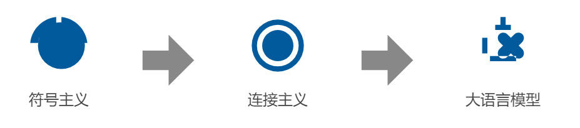
我们见证了认知智能的革命
AI能力已达“博士生水平”，模拟人类思维的能力日益强大。

Slide 12
一个核心问题随之而来
当机器“思维”超越人类，
下一步在哪里？

Slide 13
学界与工业界的共识：
具身智能 (Embodied AI)
让智能走出数字世界，
进入并改造物理世界。

Slide 14
一场深刻的范式转移
计算智能
Computational Intelligence
活在数据和虚拟环境中
物理智能
Physical Intelligence
能感知和主动改变物理世界

Slide 15
什么是具身智能？
理解AI与物理世界的终极交互

Slide 16
首先，厘清两个相关概念
传统机器人学
更侧重精确控制、运动规划、动力学模型 (Model-based)。
目标是让机器在已知环境中，完成精确的、可复现的动作。
传统人工智能 (AI/LLM)
侧重于数据中的模式识别与生成 (语言、图像等)，本质上是“非物理”的。
它是活在数字世界里的“大脑”，与物理世界解耦。

Slide 17
具身智能 = 机器人学身体 + AI大脑
机器人学 + 人工智能
具身智能是二者的深度融合。它强调智能体通过与物理环境的实时交互来学习和完成任务。
这是一种 Data-driven + Model-based 的混合新范式。

Slide 18
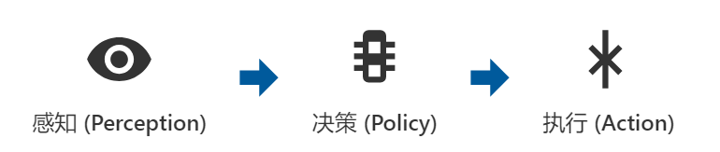
核心理念：交互循环
智能体(Agent)通过身体感知环境，大脑进行决策，再通过身体执行动作，
动作改变了环境，从而产生新的感知，形成循环。
交互是智能涌现的关键 (Interaction is the key for intelligence emergence)

Slide 19
最关键的区别：实时与闭环
传统大模型训练：离线 & 开环
数据 (静态) → 训练 → 模型 → 输出 (一次性)
模型无法根据自己的输出结果，实时获得环境反馈来调整下一步行为。
具身智能：实时 & 闭环
感知 → 决策 → 执行 ↻ 反馈 → 新感知 ...
智能体在“行动-感知”的循环中持续学习和适应，这是产生真正物理智能的基础。
目前大模型训练还没有形成闭环，
这是具身智能需要攻克的核心难题。

Slide 20
总结：什么是具身智能？
它不是简单的“机器人+AI”，而是一个全新的范式：
一个拥有物理身体的智能体，
在与物理世界的实时、闭环交互中，
通过不断试错和学习，最终涌现出解决复杂任务的智能。

Slide 21
具身智能的技术版图
一次系统工程维度的解构

Slide 22
技术堆栈：一个四层架构
硬件层(The Body)
驱动、传感、计算平台
软件/系统层(The Nervous System)
操作系统、仿真、通信
算法/认知层(The Brain)
感知、决策、规划、控制
应用层(The Purpose)
工业、家庭、特种作业、医疗
我们将从下至上，逐层解析这个复杂而精密的系统。

Slide 23
第一层：硬件层 (The Body)
硬件层
驱动单元
电机
减速器
控制器
传感单元
摄像头 (视觉)
编码器 (位置)
力矩传感器 (力)
计算平台
MCU (底层控制)
边缘计算设备
板载GPU/NPU
这一层决定了智能体的物理能力上限。

Slide 24
第二层：软件/系统层
软件/系统层
硬件层
仿真环境
NVIDIA Isaac Sim
MuJoCo
three3D.js
通信协议
DDS (ROS2核心)
WebSocket
gRPC
操作系统
ROS / ROS2
实时操作系统 (RTOS)
这是连接硬件与算法的桥梁，负责信息的高效流转。

Slide 25
第三层：算法/认知层
算法/认知层
软件/系统层
硬件层
感知算法 (Perception)
经典CV OpenCV
CNN/Transformer目标检测 (YOLO)
多模态融合 (CLIP)
决策与规划 (Decision)
LLM for Task Planning
强化/模仿学习 (PPO, BC)
Diffusion Policy
控制算法 (Control)
PID (底层)
运动学/动力学逆解
模型上下文 (MCP)

Slide 26
第四层：应用层
应用层
算法/认知层
软件/系统层
硬件层
技术最终服务于目标，驱动物理世界的变革。
工业自动化
分拣、装配
家庭服务
清洁、烹饪
特种作业
巡检、救援
医疗康复
外骨骼、护理

Slide 27
总结：一个高度协同的系统
硬件层(The Body)
软件/系统层(The Nervous System)
算法/认知层(The Brain)
应用层(The Purpose)
具身智能的实现，不仅是单点算法的突破，
更是硬件、软件、算法、应用四层深度耦合、协同进化的系统工程挑战。

Slide 28
具身智能的核心挑战
跨越从数字智能到物理智能的鸿沟

Slide 29
面临的四大科学与工程挑战
1. Sim-to-Real Gap
仿真与现实的差异，是当前研究的核心痛点。
2. 数据稀疏性
机器人试错成本高昂，难以获得海量高质量的交互数据。
3. 泛化性
如何让智能体将在特定场景学到的技能，泛化到新环境、新任务中。
4. 安全性与可解释性
如何确保智能体在物理世界的行为安全、可控、可信赖。

Slide 30
挑战一：Sim-to-Real Gap
解决思路：弥合鸿沟
领域随机化 (Domain Randomization): 在仿真中引入大量变化（如颜色、光照、物理参数），让模型对不确定性更鲁棒。
系统辨识 (System Identification): 精准测量和建模真实机器人与环境的参数，使仿真更逼真。
痛点：理想 vs. 现实
仿真无法完美复刻现实世界的物理细节，如摩擦、光照、材质、延迟等。
在仿真中表现优异的策略，直接迁移到现实中往往会失效。

Slide 31
挑战二：数据稀疏性
解决思路：提升数据效率
模仿学习 (Imitation Learning): 从专家演示中学习，减少盲目探索。
离线强化学习 (Offline RL): 最大化利用已有的、有限的数据集进行策略学习。
数据增强 (Data Augmentation): 通过技术手段扩充现有数据。
痛点：昂贵的交互
物理世界试错成本高（时间、金钱、设备损耗）。
机器人交互效率低，难以像互联网应用一样轻松获得海量数据。

Slide 32
挑战三：泛化性
痛点：从“专才”到“通才”
模型在训练环境中表现良好，但在未见过的新环境、新物体或新任务中，性能急剧下降。
为每个任务单独训练模型，成本高、效率低。
解决思路：学习通用技能
机器人基础模型 (Foundation Models): 用海量、多样的机器人数据预训练一个通用大模型，再针对具体任务进行微调。
元学习 (Meta-learning): "学会如何学习"，让模型具备快速适应新任务的能力。

Slide 33
挑战四：安全性与可解释性
核心关切：信任的基石
安全性 (Safety): 如何确保与人交互、在复杂环境中运行的机器人，不会造成伤害或破坏？如何设定行为边界？
可解释性 (Interpretability):
我们能理解机器人为何做出某个决策吗？当出现问题时，我们能回溯和诊断原因吗？
这是具身智能从实验室走向大规模应用，必须跨越的门槛。

Slide 34
总结：四大挑战，一座高峰
具身智能的发展，就是要不断攀登由这四大挑战构成的技术高峰：
弥合 Sim-to-Real 的鸿沟
克服 数据稀疏 的瓶颈
实现 通用泛化 的能力
建立 安全可信 的体系
每一项挑战的突破，都将推动我们离真正的物理智能更近一步。

Slide 35
具身智能课程
我们的教学理念与方法
具身智能的构建逻辑：从物理实体 → 运动控制 → 环境感知 → 认知决策 → 自主学习。这不仅是一个技术学习路径，更是带大家亲历一个完整的系统构建过程。

Slide 36
五阶段学习金字塔
第五阶段：自主学习
第四阶段：认知决策
第三阶段：环境感知
第二阶段：运动控制
第一阶段：物理实体
我们遵循从下至上的原则，层层递进，构建完整的知识体系。

Slide 37
教学逻辑与技术堆栈的映射
每个学习阶段都精准对应具身智能技术堆栈中的核心模块，
确保了课程结构的系统性和完整性。
学习金字塔
第五阶段：自主学习
第四阶段：认知决策
第三阶段：环境感知
第二阶段：运动控制
第一阶段：物理实体
技术堆栈
应用层
算法/认知层 (强化学习、LLM规划、CV、控制论)
软件/系统层 (ROS, 仿真)
硬件层 (传感器, 驱动器)

Slide 38
从“推导公式”到“指哪打哪”
传统教学：侧重理论
运动学逆解 (IK):
推导雅可比矩阵、牛顿迭代等复杂数学公式。
目标检测 (YOLO):
分析网络结构、损失函数以及Anchor Box设计原理。
我们方法：案例驱动
项目一：“指哪打哪”
用鼠标点击屏幕，机械臂立刻精准指向该位置。
项目二：“看到并指向”
让机器人通过摄像头识别桌上的苹果，并控制机械臂指向它。

Slide 39
拒绝枯燥的理论灌输，通过案例驱动的教学法，从0到1完整构建一个具身智能系统。

Slide 40
不同学科的融合建议
计算机学院的老师
开设新课: 如《人工智能实践》、《机器人操作系统(ROS)》，系统性地介绍具身智能。
融入现有课程:
  将视觉部分作为《计算机视觉》的前沿案例。
  将大模型规划部分作为《自然语言处理》的应用实例。
自动化/机械学院的老师
结合核心课程:
  将硬件搭建、运动学、PID控制部分与《机器人学》、《自动控制原理》结合。
引入前沿方法: 将强化学习(RL)和AI算法作为智能控制的新方法，拓展学生视野。

Slide 41
科研方向的启发
本次课程涉及的每个环节，本身就是当前的热门研究方向。
可探索的研究课题包括：
Sim-to-Real Gap: 如何让仿真模型更逼近现实？
多模态数据融合: 如何有效结合视觉、力、语言等多种信息？
LLM驱动的任务规划: 如何让大语言模型理解并规划复杂的物理任务？
高效数据采集与利用: 如何解决机器人学习中的数据稀疏性问题？
传智教育可以协助各位老师启动相关科研项目的初步验证平台。

Slide 42
智元机器人，采访，数据收集视频。
Notes:
无人驾驶2d-->机器人3d， 数据收集，端到端的训练。 第四题。大湾区人工智能竞赛。 robot_data.mp4 robot_learn.mp4

Slide 43
理论前沿：当动作成为一种语言
具身智能的一个前沿思想是 "Tokenization of Everything" (万物皆可Token化)。
它将机器人的连续动作（如关节转动）也视为一种“语言”，
通过类似大语言模型的方式，来预测下一个最合理的“动作词汇”。

Slide 44
语言模型 (LLM)
输入: "今天天气很好，我们去..."
预测下一个词: "散步"
具身智能模型 (RT-2)
输入: [图像：桌上有个苹果] + 指令: "拿起苹果"
预测下一个动作: "机械臂向下移动10cm"
这为实现通用机器人智能，提供了一个全新的、数据驱动的强大范式。

Slide 45
✓ 具身智能的学术定义
✓ 完整的技术全貌 (技术堆栈)
✓ 核心的科学与工程挑战
“其核心是从传统的分离式、基于模型的开发，转向端到端的、数据驱动的智能体构建。”
让我们一起，从第一性原理出发，
构建属于我们自己的智能体。

Slide 46
智能的闭环
上一节课，我们明确了具身智能的本质，
即智能体与环境之间的 “感知-决策-行动” 闭环。
感知 (Perception)
→
决策 (Decision)
→
行动 (Action)
今天，我们聚焦于这个闭环的最后一环：行动。

Slide 47
一个核心问题：如何行动？
“我们上一节课谈到了智能体需要‘行动(Action)’。在数字世界里，一个‘行动’可能只是一行代码；但在物理世界，从一个数字指令（比如，旋转30度）到一个精确的物理动作，中间隔着巨大的技术鸿沟。”
今天，我们就来填补这第一道鸿沟——驱动技术。

Slide 48
三大核心电机
我们将从四个维度，系统性地对比三种主流的电机。
舵机 (Servo Motor)
工作原理
控制方式
性能特性
应用场景
步进电机 (Stepper Motor)
工作原理
控制方式
性能特性
应用场景
直流无刷电机 (BLDC)
工作原理
控制方式
性能特性
应用场景

Slide 49
带着问题去学习
“请各位老师在听讲时，思考一个问题：
为什么我们这个课程的机械臂，选择的是舵机？”

Slide 50
定义与构成
“舵机不是一种电机类型，而是一个系统。”

Slide 51
舵机的四大组成部分
一个舵机 = 电机 + 传动 + 传感 + 控制 的高度集成模块。
直流电机
提供原始的旋转动力。
减速齿轮组
降低转速，同时放大扭矩。
位置传感器
(通常是电位器) 实时测量输出轴的当前角度。
控制电路
(微型PID控制器) 接收指令，并根据传感器反馈进行闭环控制。

Slide 52
天生的闭环系统
与需要外部搭建反馈回路的普通电机不同，舵机内部已经完成了“控制-执行-反馈”的闭环。
舵机内部：
[目标角度] → [控制电路] → [电机] → [齿轮] → [输出轴]
↑________________________ [传感器反馈]
这正是它易于使用的关键所在。

Slide 53
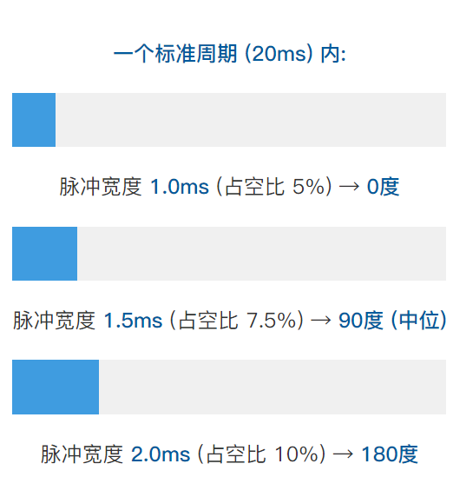
工作原理与控制
控制信号: PWM (脉冲宽度调制)
我们通过改变一个周期性方波中，高电平脉冲的持续时间（即脉冲宽度）来向舵机下达指令。

Slide 54
内部闭环逻辑：它如何消除误差
舵机内部时刻在执行一个简单的、自动化的任务：
1. 控制电路接收外部PWM信号，解析出目标角度 (Target)。
2. 位置传感器（电位器）实时测量齿轮组的当前角度 (Current)。
3. 控制电路比较两者差异，计算出误差 (Error = Target - Current)。
4. 内置PID算法根据误差，驱动直流电机正转或反转。
循环此过程，直到误差 ≈ 0。

Slide 55
为何舵机如此方便？
“给一个目标，它自己过去”
这种特性，极大地简化了上层控制的复杂性。
普通直流电机控制
你需要自己编写复杂的PID代码，外接编码器，搭建驱动电路，持续监控和调整。
舵机控制
你只需要发送一个简单的PWM信号，舵机自己完成所有闭环控制的“脏活累活”。

Slide 56
普通舵机性能特性：优缺点分析
优点 (Pros)
使用简单: 直接输入角度指令，无需关心底层。
位置闭环: 自带反馈，能抵抗一定外扰。
高性价比: 集成度高，相对成本低。
高扭矩: 内置减速器，小体积大力矩。
缺点 (Cons)
精度有限: 有死区和回差，不适用高精度场景。
响应不可控: 内部PID固化，无法精细调整加减速，一个舵机要3根线控制，6个舵机就要18跟线。
噪音与寿命: 齿轮（尤其塑料齿轮）会磨损。

Slide 57
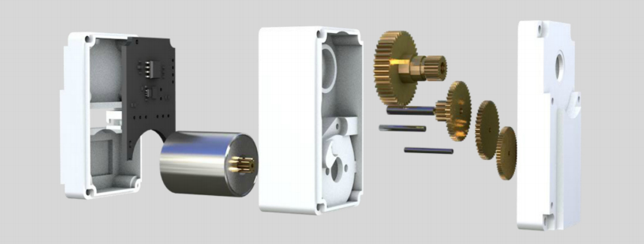
黑马总线舵机，解决了上述的部分缺点

Slide 58
舵机的适用场景
基于其“简单、高扭矩、低成本、精度一般”的特性，舵机非常适用于：
√机器人关节 (尤其是教学、原型验证)
√航模/车模的云台和转向系统
√开关、阀门等简易执行机构
❌ 不适用于需要高精度、高动态响应的工业应用

Slide 59
回答开篇问题
“为什么我们的教学机械臂用舵机？”
因为它极大地降低了硬件和控制的入门门槛，
让我们可以专注于上层的AI算法。
舵机为我们搭建了一座从算法到物理世界最便捷的桥梁。

Slide 60
步进电机 (Stepper Motor)
数字世界的物理执行者

Slide 61
物理原理
它的运动是离散的、数字化的。
转过的角度 = 步数 × 步距角

Slide 62
“步进”原理：磁场牵引下的精确舞蹈
通过依次给不同相的线圈通电，产生变化的电磁场，像磁铁一样“吸引”带齿的转子精确地旋转一小步。
1. A相线圈通电，产生磁场，转子被吸引对齐。
2. B相线圈通电，A相断电，磁场改变，转子被吸引旋转一小步，对齐B相。
3. C相线圈通电，B相断电，转子再次旋转一小步...
这个过程不断循环，电机就一步步地转动起来。

Slide 63
控制方式
步进电机的灵魂：开环控制 (Open-loop)
它只管执行命令，不关心结果。控制器“想当然”地认为电机已经走到了指定位置。

Slide 64
控制系统：控制器 + 驱动器 + 电机
控制器（如MCU）向专用驱动器发送两种核心信号：
脉冲信号 (PUL/STEP)
一个脉冲，走一步。
脉冲的频率决定了电机的转速。
方向信号 (DIR)
高/低电平，决定了电机的正转或反转。

Slide 65
锦上添花：微步技术 (Microstepping)
标准步进是“一开一关”，而微步技术通过精确控制不同相线圈的电流比例，
将一个物理步距角细分成更多更小的“微步”。
优点
运动更平滑、定位更精细、有效降低低速时的振动和噪音。
代价
力矩会略有下降。

Slide 66
性能特性与总结
优缺点分析
缺点 (Cons)
开环控制: 负载过大或速度过快会失步，且系统无法知晓。
效率低，发热大: 线圈常态通电。
高速性能差: 速度越高，力矩下降越快。
振动与噪音: 低速时有明显步进感。
优点 (Pros)
精确的位置控制: 不失步时，精度极高。
结构简单，可靠性高。
静止时有保持力矩。

Slide 67
步进电机的适用场景
它非常适合对位置精度要求高、负载变化不大的场合。
3D打印机、激光切割机 的X/Y/Z轴
CNC数控机床
工业自动化 中的精确定位平台
医疗设备、分析仪器

Slide 68
总结：步进电机 vs. 舵机
舵机 (Servo)
闭环控制
输入是目标角度
关心“去到哪”
优点：使用简单，抗扰
缺点：精度有限
步进电机 (Stepper)
开环控制
输入是步数和方向
关心“走几步”
优点：精度高，结构简单
缺点：会失步

Slide 69
直流无刷电机 (BLDC)
高性能驱动技术的核心

Slide 70
工作原理：电子换向
BLDC与有刷电机的根本区别在于换向方式：
无刷电机 (BLDC)
通过外部控制器(电调ESC)，以电子方式按序给线圈通电，形成旋转磁场，“拉着”永磁体转子转动。
有刷电机
通过物理电刷和换向器，机械地改变电流方向。
没有了电刷的磨损，BLDC拥有更高的效率、转速和寿命。

Slide 71
控制前提：如何获知转子位置？
控制器必须知道转子的当前位置，才能决定何时给哪个线圈通电。主要有两种方式：
有感控制
通过安装在电机内部的霍尔传感器(Hall Sensor)，直接测量转子磁极的位置。
优点: 启动平稳，低速性能好。
无感控制
通过检测未通电线圈的反电动势，用算法(如FOC)来估算转子位置。
优点: 系统简单，成本低。

Slide 72
步进电机和无刷电机特性对比总结表
特性 (Feature) | 步进电机 (Stepper Motor) | 无刷电机 (BLDC Motor)
控制方式 | 开环 (Open-Loop) - 只管发命令，不看结果。 | 闭环 (Closed-Loop) - 根据反馈（位置）来发命令。
位置反馈 | 通常没有。 | 有 (霍尔传感器, 编码器等)。
运动方式 | 离散的、一步一步的运动，像时钟秒针。 | 连续、平滑的旋转。
转速 | 适合低速、精确定位的场合。高速时扭矩下降快。 | 适合高速、持续运转的场合。效率高。
效率 | 较低。为了保持位置（保持扭矩），线圈可能需要一直通电，会发热。 | 很高。按需通电，能量利用率高。
可靠性 | 可能会“失步”（在负载过大或速度过快时）。 | 非常可靠，因为控制器始终知道转子位置。
复杂度 | 驱动器相对简单。 | 控制器（ESC）相对复杂，需要处理传感器信号。
应用场景 | 需要精确“走到哪”: 3D打印机、CNC机床、打印机纸张输送。 | 需要高效“转起来”: 无人机、电动车、电脑风扇、硬盘。

Slide 73
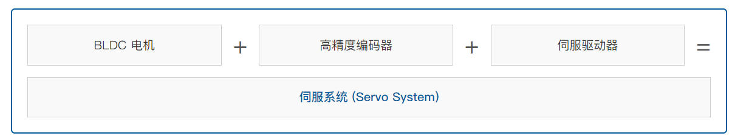
控制方式：从速度到位置
BLDC本身擅长速度控制或力矩控制。要实现高精度位置控制，需要升级为伺服系统：
这就是工业机器人关节的核心构成。

Slide 74
性能与应用
核心性能
高效率
高转速
长寿命
高功率密度
典型应用
无人机
电动车
工业机器人高端关节
高性能风扇

Slide 75
三者横向对比总结
特性 | 舵机 (Servo) | 步进电机 (Stepper) | 直流无刷 (BLDC) - 伺服
控制方式 | 位置闭环 (PWM) | 位置开环 (Pulse/Dir) | 速度/力矩/位置全闭环
核心优势 | 集成度高，使用简单 | 精确位置控制 (不失步时) | 高性能 (高速/高效率/高响应)
核心劣势 | 精度/响应有限 | 会失步，无反馈 | 系统复杂，成本高
需要外设 | 基本不需要 | 需要驱动器 | 需要驱动器+编码器 (构成伺服)
典型应用 | 教学机器人关节 | 3D打印机，CNC | 工业机器人，无人机

Slide 76
最终的洞察：权衡的艺术
“回顾这张表，我们可以看到，没有最好的电机，只有最合适的电机。”
一个具身智能系统的设计，
本质上就是在成本、性能、控制复杂度之间做权衡 (Trade-off)。

Slide 77
机械传动：四两拨千斤的智慧
从齿轮比到阻尼齿轮

Slide 78
从电机到传动
“上一节课我们了解了电机，它们通常具有‘高转速、低扭矩’的特性。比如一个小型直流电机可以轻易达到每分钟上万转，但你用手就能轻松捏住它的轴。而我们的机器人手臂需要的是‘低转速、高扭矩’，才能举起重物。”
如何实现这种“四两拨千斤”的转换？

Slide 79
齿轮减速比的物理本质
从第一性原理出发：功率 (P) = 扭矩 (τ) × 角速度 (ω)
这是我们分析一切传动系统的基石。

Slide 80
理想模型：能量守恒
在一个理想的、无摩擦的齿轮系统中，能量是守恒的，
因此输入的功率约等于输出的功率。
P_in ≈ P_out
τ_in × ω_in ≈ τ_out × ω_out
↓
τ_out / τ_in ≈ ω_in / ω_out
这个公式告诉我们：扭矩比与角速度比成反比。

Slide 81
核心公式：牺牲速度，换取力量
我们定义 减速比 (i) = ω_in / ω_out (输入速度 / 输出速度)
τ_out ≈ τ_in × i
即：输出扭矩约等于输入扭矩乘以减速比。
减速比越大，输出的力气就越大，但速度越慢。

Slide 82
汽车的变速箱
这和汽车换挡的原理完全一样。
减速 (一档)
小齿轮(发动机) -> 大齿轮(车轮)
减速比 > 1
效果: 速度慢，但力气大，适合爬坡。
增速 (五档)
大齿轮(发动机) -> 小齿轮(车轮)
减速比 < 1
效果: 速度快，但力气小，适合高速巡航。

Slide 83
工程挑战：齿隙 (Backlash)
“标准的齿轮传动会存在齿隙，导致机器人在启动、停止或改变方向时产生微小的抖动和噪音，影响定位精度和运动平顺性。如何解决这个问题？”

Slide 84
解决方案：阻尼齿轮
它通过一个巧妙的内部结构来消除齿隙。
结构
由两片薄齿轮和中间的弹簧构成。
原理
弹簧使两片齿轮错开一个微小角度，形成预紧力，从而始终与对方齿轮的两个侧面都保持紧密接触，有效消除了间隙。

Slide 85
阻尼齿轮的工程价值
在需要精细操作的场合，它能带来显著的性能提升：
提升定位精度
提升运动平顺性 (减少抖动)
降低传动噪音

Slide 86
位置反馈：机器人的“本体感觉”
方案一：电位器 (Potentiometer)

Slide 87
闭环控制的基石
“我们有了力量，但如何知道力量用得对不对？机器人如何知道自己的关节转到了什么角度？这就是位置反馈（Proprioception）要解决的问题。它是实现一切闭环控制（如PID）的基石。”

Slide 88
电位器：模拟世界的信使
物理原理：一个可变电阻器
通过滑动触点在电阻材料上的移动，来改变其接入电路的电阻值。
[输入端] --- [电阻材料] --- [输出端]
↑
[滑动触点]

Slide 89
工作电路：经典分压电路
当电位器接入分压电路时，其输出电压 V_out 会随着旋转角度线性变化。
V_out = V_in × (R_part / R_total)
因为转动角度与 R_part 成正比，所以角度也与 V_out 成正比。

Slide 90
信息转换流程：从机械到数字
机械角度
电阻值变化
模拟电压信号
(e.g., 0-5V)
控制器ADC模块 (Analog-to-Digital Converter)
数字值
(e.g., 0-1023)
上层软件通过读取这个数字值，就能反推出关节的当前角度。

Slide 91
工程分析：优缺点
缺点 (Cons)
模拟信号，易受电源、电磁干扰。
物理接触式，存在摩擦和磨损，寿命有限。
线性度问题，廉价品电阻分布不均。
分辨率有限，受限于ADC位数。
优点 (Pros)
成本极低
电路简单，易于实现
技术非常成熟

Slide 92
实例关联：舵机里的“它”
“我们拆开一个普通的SG90舵机，里面看到的就是这样一个电位器。它的存在，解释了为什么这类舵机的精度和寿命都有限。”
电位器的成本和物理特性，直接决定了低成本舵机的性能上限。
我们理解了这种简单、低成本但有其局限性的模拟传感方案。
下一节，我们将探讨更精确的数字方案——磁编码器。

Slide 93
磁编码器 (Magnetic Encoder)
数字世界的精准信使

Slide 94
从模拟到数字的跨越
“为了克服电位器的种种弊端（干扰、磨损、精度低），现代高性能机器人普遍采用非接触式的编码器技术。其中，磁编码器因其高性价比而备受青睐。”

Slide 95
核心组件：磁铁 + 传感器
一个磁编码器系统，主要由两个核心部分构成：
径向充磁磁铁
固定在电机轴的末端，随传动轴一同旋转。
传感器芯片
固定在电路板上，位于磁铁正下方，利用霍尔效应/磁阻效应来检测磁场变化。

Slide 96
工作原理：感知旋转的磁场
当磁铁随电机轴旋转时，下方的传感器芯片能实时检测到磁场方向（角度）的精确变化。
霍尔效应 (简要)
带电粒子在磁场中运动会受到洛伦兹力而发生偏转，从而在导体两侧产生一个微小的电压差。芯片通过精密测量这个电压差，就能感知磁场的方向和强度。
芯片内部集成了复杂的信号处理电路，直接将检测到的磁场角度，转换为标准的数字信号输出。

Slide 97
输出信号类型：绝对式 vs. 增量式
磁编码器主要提供两种类型的数字信号输出：
增量式 (Incremental)
输出 A/B相正交脉冲。控制器通过计数脉冲来计算转角，通过相位差判断方向。
优点: 电路简单，速度快。
缺点: 掉电丢失位置，需回零。
绝对式 (Absolute)
通过 SPI, I²C 等总线，直接告诉控制器“当前角度是135.7度”。
优点: 开机即知位置，无需回零。

Slide 98
工程分析：优缺点
优点 (Pros)
非接触式: 无磨损，长寿命，高可靠性。
数字信号: 抗干扰能力强。
高分辨率和高精度: 远超电位器。
高速度: 能适应高速电机。
缺点 (Cons)
成本高于电位器。
对磁铁的安装精度有一定要求（如对中、间距）。

Slide 99
高性能高端机器人的“标配”
“在高端舵机、工业机器人关节、无人机云台中，我们看到的就是磁编码器。它的使用，是机器人实现高精度、高动态响应控制的前提。”

Slide 100
技术选型总结
特性 | 电位器 (Potentiometer) | 磁编码器 (Magnetic Encoder)
信号类型 | 模拟 (Analog) | 数字 (Digital)
工作方式 | 接触式 (Contact) | 非接触式 (Non-contact)
核心优势 | 成本极低，电路简单 | 高精度，长寿命，抗干扰
核心劣势 | 易磨损，易受扰，精度低 | 成本较高，安装有要求

Slide 101
最后的思考：工程的权衡艺术
“技术选型再次体现了工程的权衡艺术。”
教学与原型验证
追求快速实现、成本可控，
电位器方案（如普通舵机）。
产品级应用
追求高性能、高可靠性，编码器是必然选择。

